Slide 1
小视频性能提升
王立争

Slide 2
1．背景介绍
1.现在转码流程讲解
2.预期目标
2．小视频理论介绍
1.mp4基础
2.转码流程讲解
3.原生算法的不足
4.android多线程与ffmpeg封装需求
5.现在架构的缺点

Slide 3
3．一期规划
1.视频切分
2.技术难点
3.视频合并
4架构设计
4．二期规划
1.硬解码流程图
2.硬解码技术难点
3.gpu用作图像处理的优劣
4.硬编码的缺陷
5.优点

Slide 4
1
背景介绍
现在转码流程讲解
预期目标

Slide 5
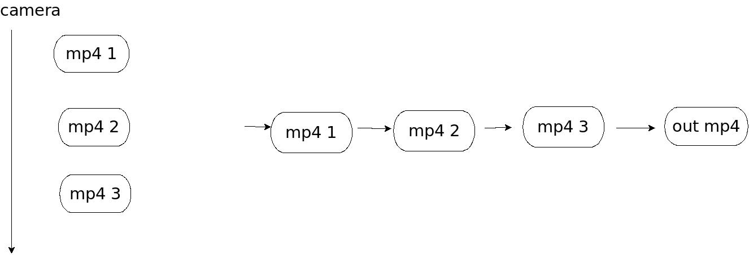
1.现有转码流程讲解
(1)现在的转码是单例线性的.多个mp4要一个一个处理,多个任务也要单个处理.
<number>

Slide 6
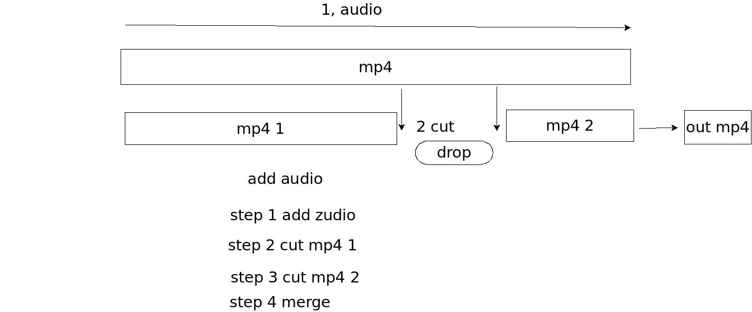
1.现有转码流程讲解
(2)对应同一个mp4视频,如果有多个任务,也要一个一个顺序处理.
<number>

Slide 7
2.预期指标
Oppo手机本地23秒视频,腾讯sdk,自研sdk,预期时间:
项目 | 耗时
腾讯 | 18s
自研 | 49s
预期 | 18s
<number>

Slide 8
2.预期指标
提升预期,本地oppo手机测试的一个19秒小视频:
类型 | 现在自研 | 重构预期
裁剪 | 9s | 3s
压缩 | 10s | 3s
变速 | 8s | 3s
综合 | 12s | 5s
<number>

Slide 9
2
小视频理论介绍
MP4理论基础
转码流程讲解
原生算法的不足
android多线程与ffmpeg封装需求
现在架构的缺点

Slide 10
MP4文件头部有索引信息,以I帧为节点,理论上可以进行多段处理
<number>

Slide 11
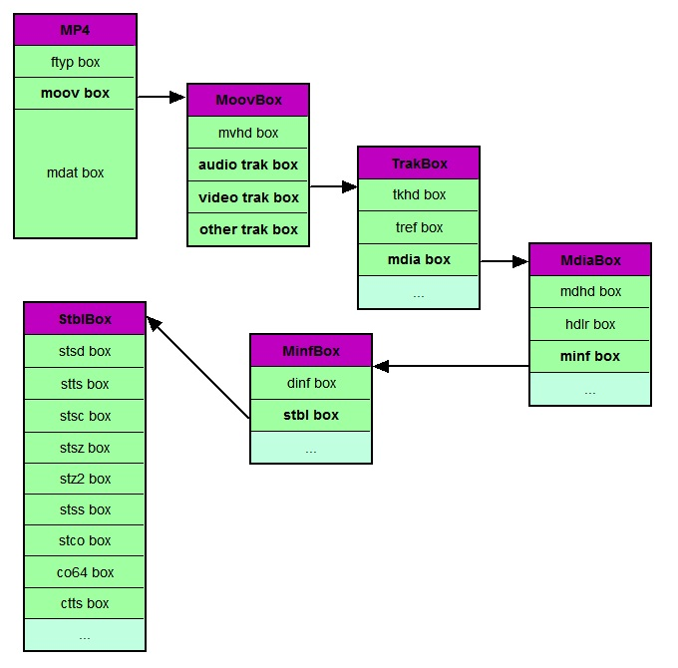
<number>

Slide 12
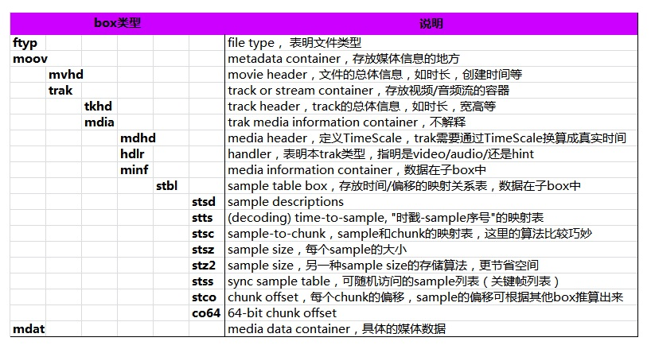
<number>

Slide 13
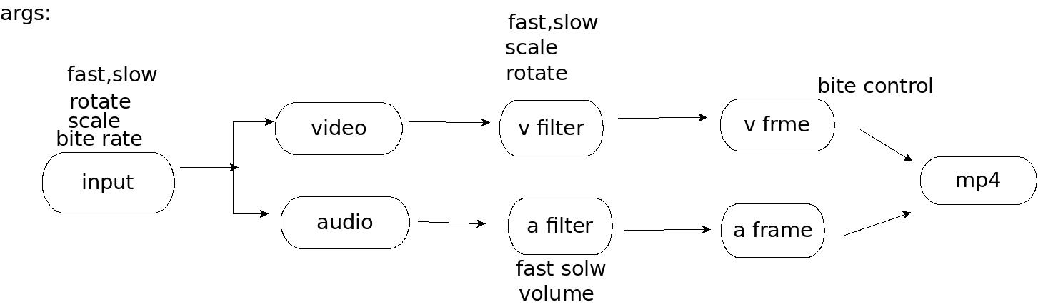
2.ffmpeg转码流程讲解
<number>

Slide 14
3．ffmpeg转码算法的不足
1.拉伸算法:
ffmpeg原始算法:yuv->水平拉伸->垂直拉伸.ffmpeg会连续两次计算像素点.
计划新算法一次完成.
2.旋转算法:
原始算法:yuv->(重新计算)->新的yuv数据
新算法:矩阵变换
<number>

Slide 15
4．android多线程与ffmpeg封装需求
一．单线程转码,耗时太长．android允许多线程,如果对输入源分多段并行处理可以大大节省时间
<number>

Slide 16
5．ffmpeg现有架构的缺陷
(1).大量的全局变量
static int want_sdp = 1;
static int current_time;
AVIOContext *progress_avio = NULL;
static uint8_t *subtitle_out;
InputStream **input_streams = NULL;
int nb_input_streams = 0;
InputFile **input_files = NULL;
int nb_input_files = 0;
OutputStream **output_streams = NULL;
int nb_output_streams = 0;
OutputFile **output_files = NULL;
int nb_output_files = 0;
FilterGraph **filtergraphs;
int nb_filtergraphs;
<number>

Slide 17
5．ffmpeg现有架构的缺陷
(2).只能从头部开始
打开文件:
err = avformat_open_input(&ic, filename, file_iformat, &o->g->format_opts);
if (err < 0) {
print_error(filename, err);
if (err == AVERROR_PROTOCOL_NOT_FOUND)
av_log(NULL, AV_LOG_ERROR, "Did you mean file:%s?\n", filename);
exit_program(1);
}
<number>

Slide 18
5．ffmpeg现有架构的缺陷
(3).循环处理,缺少所需的退出机制
循环处理:
while (!received_sigterm) {
ret = transcode_step();
if (ret < 0 && ret != AVERROR_EOF) {
char errbuf[128];
av_strerror(ret, errbuf, sizeof(errbuf));
av_log(NULL, AV_LOG_ERROR, "Error while filtering: %s\n", errbuf);
break;
}
<number>

Slide 19
5．ffmpeg现有架构的缺陷
(2).只能从头部开始
打开文件:
err = avformat_open_input(&ic, filename, file_iformat, &o->g->format_opts);
if (err < 0) {
print_error(filename, err);
if (err == AVERROR_PROTOCOL_NOT_FOUND)
av_log(NULL, AV_LOG_ERROR, "Did you mean file:%s?\n", filename);
exit_program(1);
}
<number>

Slide 20
5．ffmpeg现有架构的缺陷
(4).ffmpeg用c语音进行开发.
我们用c++给ffmpeg做封装,后续开发会更高效一些.
android很多的开源代码是用c++写的,后续集成也会方便一些.
<number>

Slide 21
3
多段视频的切分与合并
视频切分
技术难点
视频合并
架构设计

Slide 22
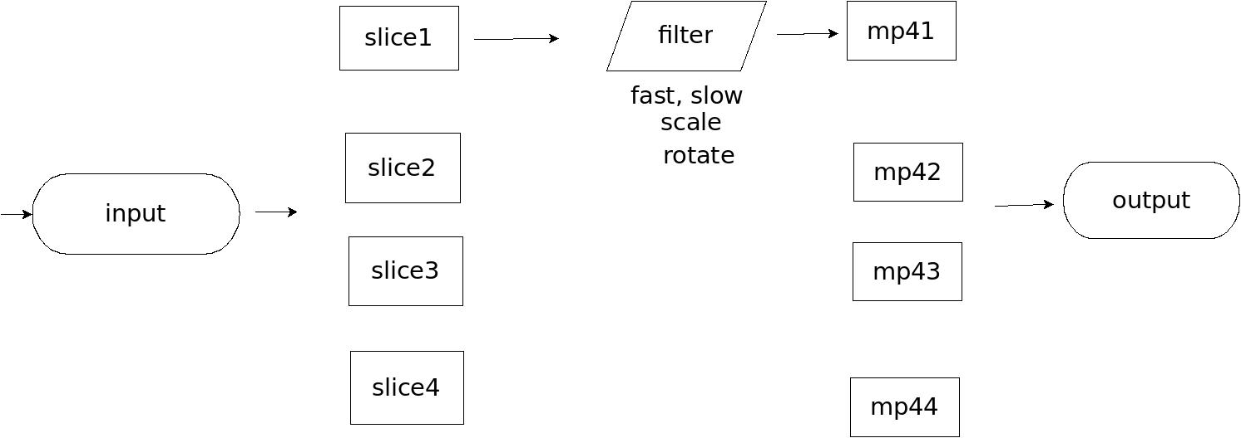
视频切分
<number>

Slide 23
2.切分技术难点
１．非关键帧的查找和跳转，视频解析一般都是由i帧起，如果是非关键帧，我们需要自己写跳转逻辑．
２．码率均衡．
３．把小的mp4统一拼接成一个新文件．
<number>

Slide 24
3.视频快速合并
(1)．合并的基础：
我们在对mp4进行分段处理时,每个切片的设置都是一样的,这样我们可以不用在组合时再次转码和重新建立一个文件信息．
(2)．合并的实现方案:
保留第一个视频的头,和最后一个视频的尾.中间内容只进行快速拷贝和时间变换.
<number>

Slide 25
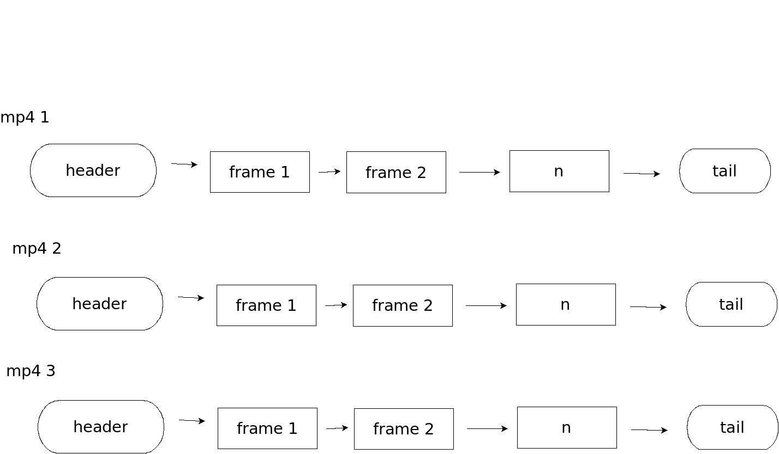
<number>

Slide 26
4.新流程
多线程并发执行
<number>

Slide 27
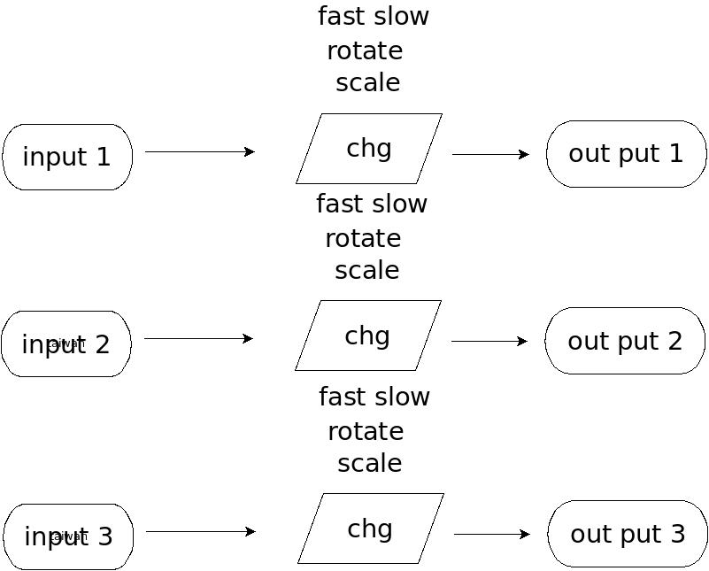
2.新流程
<number>

Slide 28
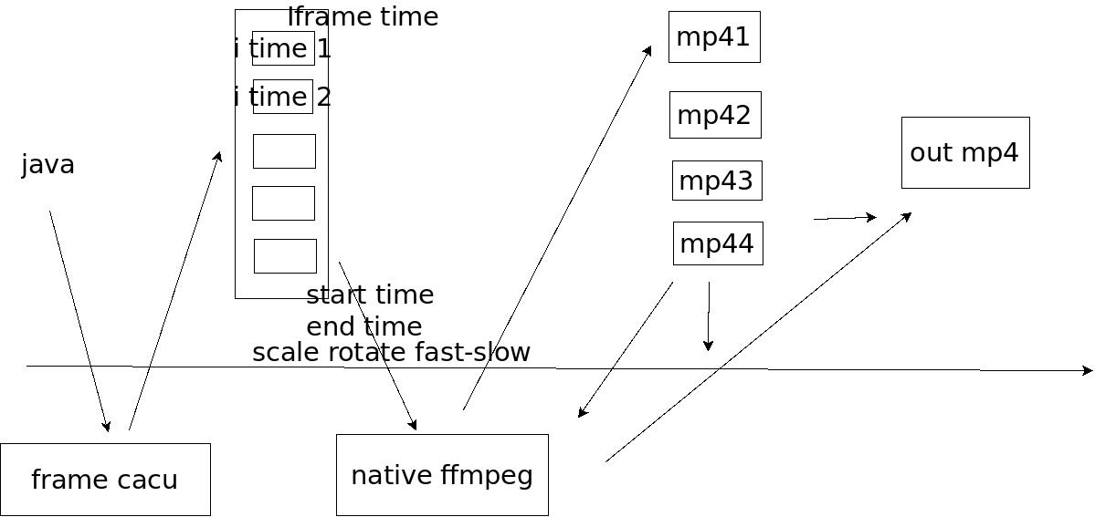
最终设计
<number>

Slide 29
5
mediacodec加gpu
硬解码的技术难点
gpu用作图像处理的优劣
硬编码的缺陷
优点

Slide 30
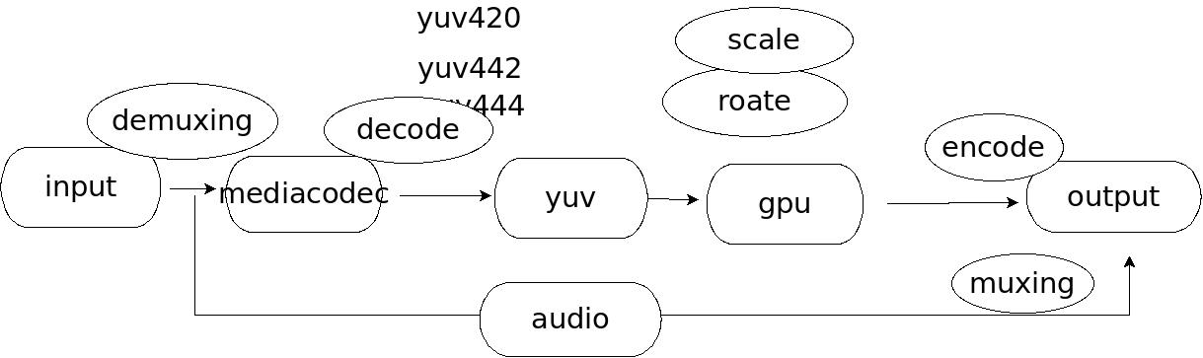
１.基础流程
<number>

Slide 31
１.硬解码的技术难点
一．安卓手机厂商多，输出格式不一致，需要开发者自己转换成标准格式．
二．调用流程复杂，调用方式java->native->java->native->java.
三．原生的android硬解码只支持i,p视频帧，不支持b帧．
<number>

Slide 32
２.gpu用作图像处理的优劣
一．优点：gpu就是为图像处理存在的，快速，功能强大．
二．缺点：
１，受android版本限制，android从4.3开始gpu的接口才稳定．4.3一下好多功能不支持．
２，受手机性能限制，现在市场上很多低端手机gpu性能很差，解析图像会有白屏花屏等现象．
３，受手机厂商限制，google只是规定了gpu的一般接口，每个厂商的实现都不太一样，调用接口也会有差异．
<number>

Slide 33
３.硬编码的缺点
一．码率，分辨率不受控制，不支持b帧．android从7.0以上才开始支持动态设置参数，但是性能不是很好．
二．厂商硬编码实现方式不一样，支持的视频格式有限．
三．最多五路．
<number>

Slide 34
4.硬编解码和gpu的优点
一．效率高.
二.功耗低.
<number>

Slide 35
功能 | 方式 | 时间 | 功耗 | 稳定性
解码 | 硬解 | 快 | 低 | 一般（受机型限制）
 | 软解（ａｓｍ加速） | 快 | 中 | 好
 | 软解（原生）（当前方案） | 慢 | 高 | 好
编码 | 硬编 | 快 | 低 | 差（受版本和机型限制）
 | x264(改造) | 慢(比原生稍快) | 高 | 好
 | x264(原生)（当前方案） | 慢 | 高 | 好
filter | cpu | 慢 | 高 | 好
 | gpu | 快 | 低 | 极差（受版本和机型限制）

Slide 36


